Slide 1

第2课时
对数的运算

Slide 2

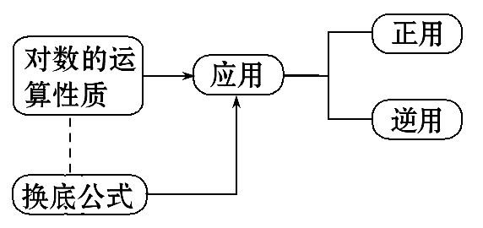
【阅读教材】
根据如图的知识结构图阅读教材,并识记对数的运算性质,初步掌握它们的简单应用.

Slide 3
【知识链接】
1.指数的运算性质:
a^{m}·a^{n}=a^{m+n}(a>0且a≠1),
(a^{m})^{n}=a^{mn},(ab)^{m}=a^{m}·b^{m}.
2.指数式与对数式的互化:
a^{b}=N⇔b=log_{a}N.

Slide 4


主题一:对数的运算性质
【自主认知】
1.设log_{a}2=m,log_{a}3=n.如何求a^{m+n}.
提示:因为log_{a}2=m,log_{a}3=n,所以a^{m}=2,a^{n}=3,
故a^{m+n}=a^{m}·a^{n}=2×3=6.
2.上题中条件若换为log_{a}M=m,log_{a}N=n,如何求a^{m+n}呢?
提示:因为log_{a}M=m,log_{a}N=n,
所以a^{m}=M,a^{n}=N,故a^{m+n}=a^{m}·a^{n}=M·N.

Slide 5
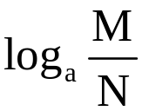

3.在问题2的基础上,你能用m,n表示log_{a}(M·N)吗?还能得到什么结论?
提示:由问题2知a^{m+n}=M·N,
所以m+n=log_{a}(M·N).
即log_{a}M+log_{a}N=log_{a}(M·N).
4.同样地,由a^{m}÷a^{n}=a^{m-n},你能推出 =log_{a}M-log_{a}N吗?
提示:设log_{a}M=m,log_{a}N=n,则a^{m}=M,a^{n}=N,
因为a^{m}÷a^{n}=a^{m-n}= ,所以m-n=log_{a} ,
即log_{a}M-log_{a}N=log_{a} .

Slide 6
➡根据以上探究过程,试着写出对数的运算性质:
(1)前提:a>0且a≠1,M>0,N>0.
(2)性质:①log_{a}(M·N)=___________.
②log_{a} =___________.
③log_{a}M^{n}=______.
log_{a}M+log_{a}N
log_{a}M-log_{a}N
nlog_{a}M

Slide 7
【合作探究】
1.运算性质中底数a能等于零或小于零吗,真数M,N呢?
提示:由对数的定义知底数a>0且a≠1,故a不能小于或等于0,M,N均为正数.

Slide 8
2.对数的运算性质(1)log_{a}(M·N)=log_{a}M+log_{a}N能否推广为
log_{a}(a₁·a₂·…·a_{n})=log_{a}a₁+log_{a}a₂+…+log_{a}a_{n}(a>0且a≠1,a_{n}>0,n∈N*).
提示:能.log_{a}[(a₁a₂…a_{n-1})·a_{n}]
=log_{a}(a₁·a₂·…·a_{n-1})+log_{a}a_{n}
=log_{a}(a₁·a₂·…·a_{n-2})+log_{a}a_{n-1}+log_{a}a_{n}
=…=log_{a}a₁+log_{a}a₂+…+log_{a}a_{n}.

Slide 9
【拓展延伸】运算性质(3)的证明
设log_{a}M=m,则a^{m}=M,
所以(a^{m})^{n}=M^{n},即a^{mn}=M^{n},
故n·m=log_{a}M^{n},
所以n·log_{a}M=log_{a}M^{n}.

Slide 10

【过关小练】
1.计算log₃6-log₃2= ( )
A.3 B.2 C.1 D.0
【解析】选C.log₃6-log₃2=log₃ =log₃3=1.

Slide 11

2.已知log_{a}x=m,log_{a}y=n,log_{a}z=p,则用m,n,p表示log_{a} = .
【解析】log_{a} =log_{a}(x·y)-log_{a}z
=log_{a}x+log_{a}y-log_{a}z
=m+n-p.
答案:m+n-p

Slide 12
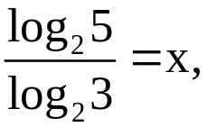
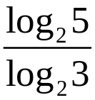
主题二:换底公式
【自主认知】
1.假设 则log₂5=xlog₂3,即log₂5=log₂3^{x},从而有3^{x}=5,将其化
为对数式,进一步可得到什么结论?
提示:由3^{x}=5知x=log₃5,即log₃5= .

Slide 13
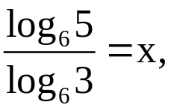
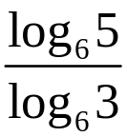
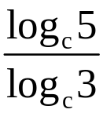
2.同样由 你能证明等式log₃5= 吗?
提示:由 知log₆5=x·log₆3,即log₆5=log₆3^{x},
从而有5=3^{x},所以x=log₃5,即log₃5= .
3.若将问题1,2中的底数2与6换为c(c>0且c≠1). =log₃5还成立吗?
提示:成立,证明如下:
设 =x,则log_{c}5=xlog_{c}3,即log_{c}5=log_{c}3^{x},
从而有5=3^{x},即x=log₃5,所以log₃5= (c>0且c≠1).

Slide 14
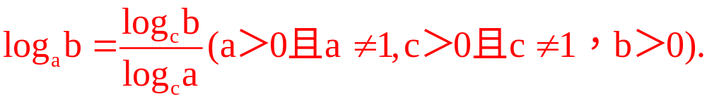
➡根据以上探究过程,试着写出对数的换底公式:
___________________________________

Slide 15
【合作探究】
1.换底公式中底数c是特定数还是任意数?
提示:是大于0,且不等于1的任意数.
2.换底公式有哪些作用?
提示:利用换底公式可以把不同底数的对数化为同底数的对数,便于应用对数的运算性质进行化简、求值.

Slide 16

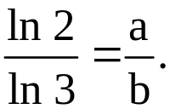
【过关小练】
1.已知ln2=a,ln3=b,那么log₃2用含a,b的代数式表示为( )
A.a-b B. C.ab D.a+b
【解析】选B.由换底公式知log₃2=

Slide 17
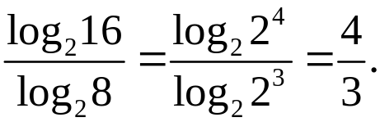

2.利用换底公式计算log₈16= .
【解析】log₈16=
答案:

Slide 18
【归纳总结】
1.对对数运算性质的两点说明
(1)利用对数的运算性质时,要注意公式成立的前提条件.
(2)利用对数的运算性质,可以把乘、除、乘方运算转化为加、减、乘的运算,加快计算速度.

Slide 19
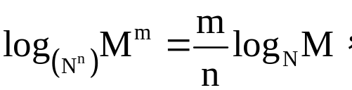

2.换底公式常见的两种变形
(1)log_{a}b·log_{b}a=1,此公式表示真数与底数互换,所得的对数值与原
对数值互为倒数.
(2) 此公式表示底数变为原来的n次方,真数变
为原来的m次方,所得的对数值等于原来对数值的 倍.

Slide 20


类型一:对数运算性质的应用
【典例1】(2014·大庆高一检测)计算下列各式的值.
(1)log₅35-2log₅ +log₅7-log₅1.8.
(2)lg5²+ lg8+lg5·lg20+(lg2)².
【解题指南】利用对数的运算性质将同底数的对数的和、差、倍合并,
直至计算出原式的值,在化简计算的过程中,注意利用结论lg2+lg5=1.

Slide 21

【解析】(1)原式=log₅(5×7)-2(log₅7-log₅3)+log₅7-log₅
=log₅5+log₅7-2log₅7+2log₅3+log₅7-2log₅3+log₅5
=2log₅5=2.

Slide 22
(2)方法一:原式=2lg5+2lg2+lg5·(1+lg2)+(lg2)²
=2(lg5+lg2)+lg5+lg2(lg5+lg2)
=2+lg5+lg2=2+1=3.
方法二:原式=2lg5+ lg2³+lg5(lg2²+lg5)+(lg2)²
=2(lg5+lg2)+2lg5·lg2+(lg5)²+(lg2)²
=2+(lg5+lg2)²
=2+1=3.

Slide 23
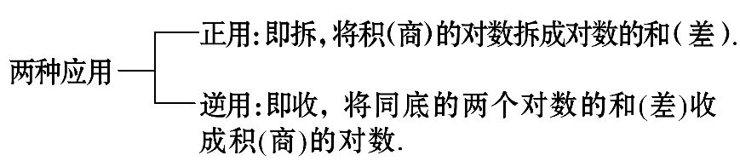
【规律总结】对数的运算性质在解题中的两种应用
提醒:对数的运算性质主要用于化简与求值,它只适用于同底的对数的化简.

Slide 24
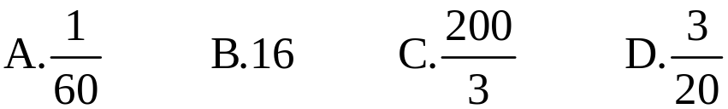
【巩固训练】(2015·长春高一检测)已知x,y,z都是大于1的正数,m>0,
且log_{m}x=24,log_{m}y=40,log_{m}(xyz)=80,则log_{m}z的值为 ( )
【解析】选B.由已知得log_{m}(xyz)=log_{m}x+log_{m}y+log_{m}z=80,
而log_{m}x=24,log_{m}y=40,故log_{m}z=80-24-40=16.

Slide 25
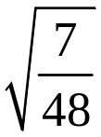
【补偿训练】求下列各式的值:
(1)lg5²+lg2×lg50+(lg2)².
(2)log₂ +log₂12-log₂42.
【解析】(1)原式=2lg5+lg2×lg(5×10)+(lg2)²
=2lg5+lg2×lg5+lg2+(lg2)²
=2lg5+lg2×(lg5+lg2)+lg2
=2lg5+lg2+lg2
=2(lg5+lg2)=2.

Slide 26

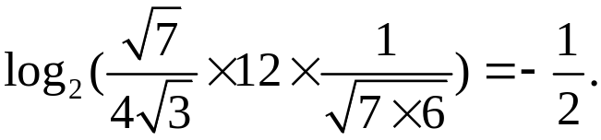
(2)方法一:原式= (log₂7-log₂48)+log₂3+2log₂2- (log₂2+log₂3+log₂7)
= log₂7- log₂3- log₂16+ log₂3+2- - log₂7
=- .
方法二:原式=

Slide 27
类型二:换底公式
【典例2】(2015·兰州高一检测)已知log₃7=a,2^{b}=3,试用a,b表示log₁₄56.
【解题指南】解答本题可先用换底公式将log₁₄56化为以3为底的对数,然后结合已知条件及对数的运算性质即可表示出log₁₄56.

Slide 28

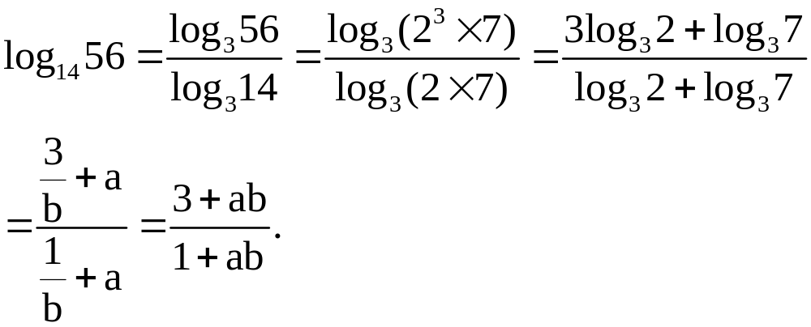
【解析】因为2^{b}=3,所以b=log₂3,即log₃2= ,

Slide 29
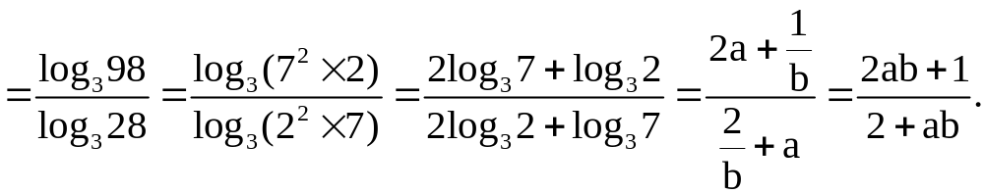
【延伸探究】
1.(改变问法)本例条件不变,试用a,b表示log₂₈98.
【解析】log₂₈98

Slide 30
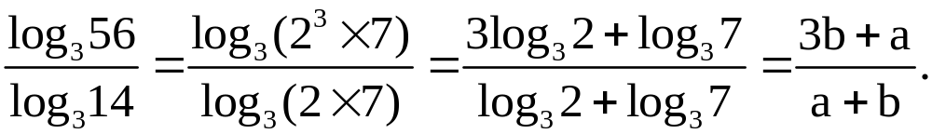
2.(变换条件)若把本例中条件“2^{b}=3”换为3^{b}=2,其他条件不变,则结论又如何呢?
【解析】因为3^{b}=2,所以b=log₃2,又因为a=log₃7,
所以log₁₄56=

Slide 31
【规律总结】换底公式的应用技巧
(1)换底公式的作用是将不同底数的对数式转化成同底数的对数式,将一般对数式转化成自然对数式或常用对数式来运算.要注意换底公式的正用、逆用及变形应用.
(2)题目中有指数式和对数式时,要注意将指数式与对数式进行互化,统一成一种形式.

Slide 32
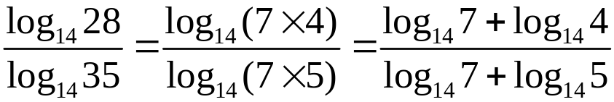
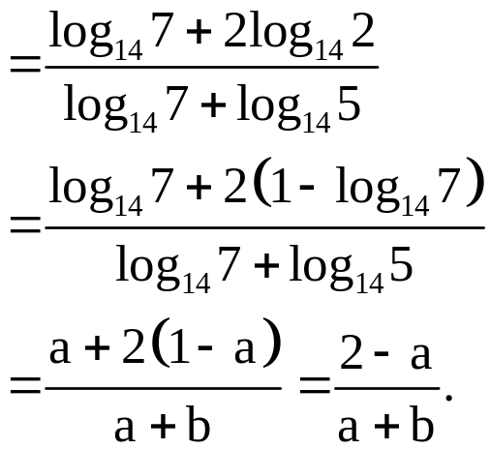
【补偿训练】已知log₁₄7=a,log₁₄5=b,用a,b表示log₃₅28.
【解析】log₃₅28=

Slide 33
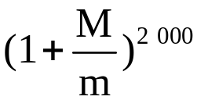
类型三:对数的综合应用
【典例3】在不考虑空气阻力的情况下,火箭的最大速度v(单位:m/s)和
燃料的质量M(单位:kg),火箭(除燃料外)的质量m(单位:kg)满足e^{v}=
(e为自然对数的底).
(1)当燃料质量M为火箭(除燃料外)质量m的两倍时,求火箭的最大速度
(单位:m/s).
(2)当燃料质量M为火箭(除燃料外)质量m的多少倍时,火箭的最大速度
可以达到8 km/s.(结果精确到个位,数据:e≈2.718;e⁴≈54.598,
ln3≈1.099)

Slide 34
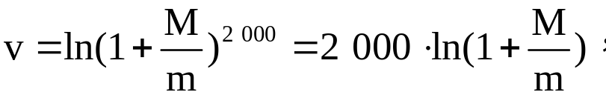
【解题指南】解答本题的关键是利用最大速度v和燃料的质量M、火箭的质量m满足的关系式求解.
【解析】(1)因为
所以v=2000·ln3≈2000×1.099=2198(m/s).
答:当燃料质量M为火箭质量m的两倍时,火箭的最大速度为2198 m/s.

Slide 35
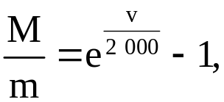
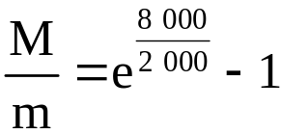
(2)因为
所以 =e⁴-1≈54.598-1≈54.
答:当燃料质量M为火箭质量m的54倍时,火箭的最大速度可以达到8km/s.

Slide 36
【规律总结】解决对数应用题的四个步骤
(1)审题:理解题意,弄清关键字词及字母表示的含义.
(2)建模:根据已知条件,列出关系式.
(3)解模:运用数学知识,解决此问题.
(4)结论:还原实际问题,归纳得结论.

Slide 37
【巩固训练】一种放射性物质不断变化为其他物质,每经过一年剩余的质量约是原来的84%,估计约经过多少年,该物质的剩余量是原来的一半(结果保留1个有效数字).
【解题指南】由题目可知经过一年剩余的质量约是原来的84%,由此首先找到剩余量与年数的关系,再利用对数计算.

Slide 38
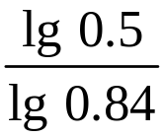
【解析】设最初的质量是1.经过x年,剩余量是y,则经过1年,剩余量是y=0.84;
经过2年,剩余量是y=0.84²;
……
经过x年,剩余量是y=0.84^{x}.
依题意得0.84^{x}=0.5,用科学计算器计算:
x=log_{0.84}0.5= ≈3.98≈4,
即约经过4年,该物质的剩余量是原来的一半.

Slide 39
【补偿训练】光线每通过一块玻璃板,其强度要损失10%,把几块这样的玻璃板重叠起来,设光线原来的强度为a,通过x块玻璃板以后的强度值为y.
(1)试写出y关于x的函数关系式.
(2)通过多少块玻璃板以后,光线强度减弱到原来强度的 以下?(根据需要取用数据lg3≈0.4771,lg2≈0.3010)

Slide 40
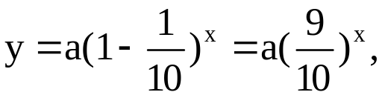
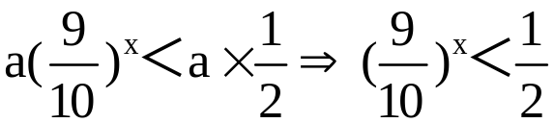
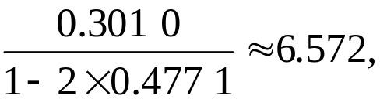
【解析】(1)依题意得
其中x≥1,x∈N.
(2)依题意得
⇒x(2lg3-1)<-lg2⇒x>
所以x_{min}=7.
答:通过7块或7块以上的玻璃板后,光线强度减弱到原来强度的 以下.

Slide 41


Slide 42


